Slide 1
Bioloģiskais piesārņojums
Latvijā un Eiropā
Pedagogs: I.Kalnarāja Ozola
KLT 2025

Slide 2
Bioloģiskais piesārņojums ir apkārtējās vides piesārņošana ar dzīviem organismiem vai to daļām, kas nelabvēlīgi ietekmē ekosistēmas un cilvēku veselību. Tas parasti rodas, kad svešzemju jeb invazīvās sugas nokļūst jaunā vidē, kur tām nav dabisko ienaidnieku, tāpēc tās strauji vairojas un izkonkurē vietējās sugas.
Galvenie bioloģiskā piesārņojuma veidi
Invazīvās augu sugas
Invazīvās dzīvnieku sugas
Patogēni (mikroorganismi, kas izraisa slimības)
Parazīti, kas nonāk jaunās teritorijās

Slide 3
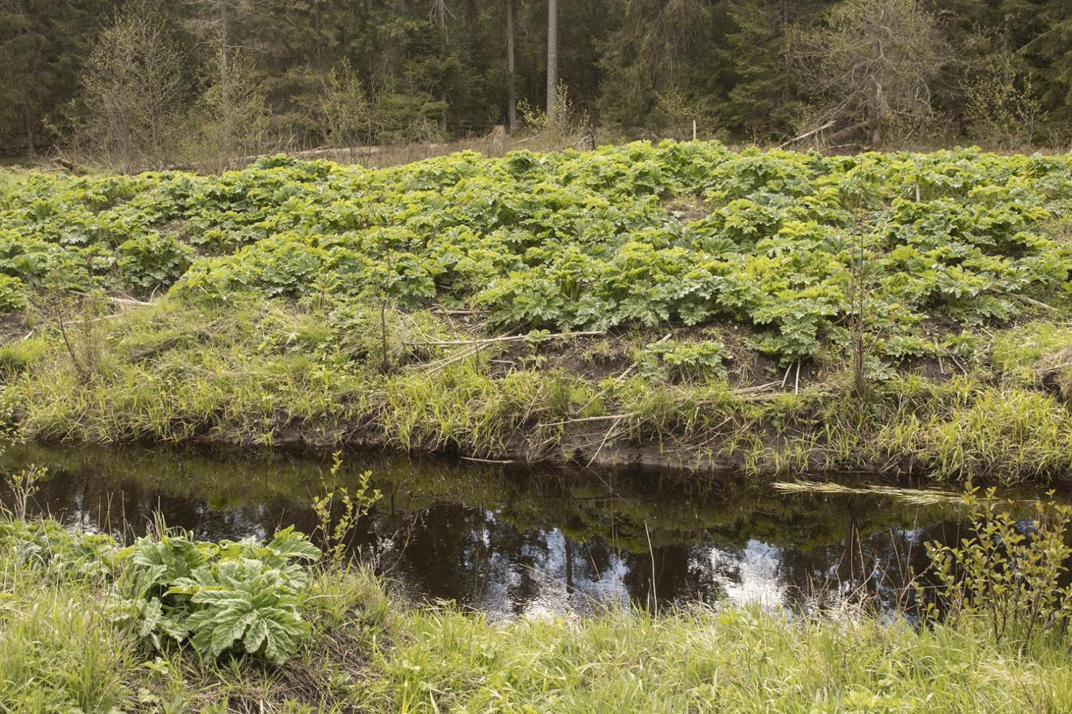
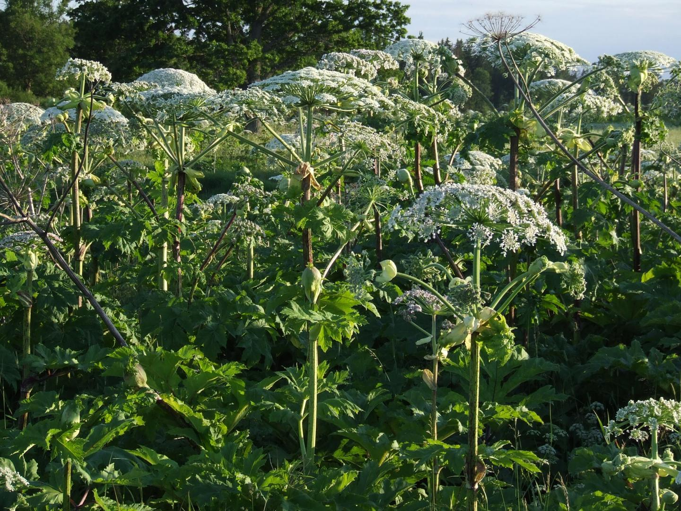
Bioloģiskais piesārņojums Latvijā
Latvijā izplatītākās invazīvās augu sugas:
Latvānis (Sosnovska latvānis)
Bīstams gan dabai, gan cilvēku veselībai. Izspiež vietējos augus, veido necaurejamus biezokņus. Sula izraisa ādas apdegumus.

Slide 4
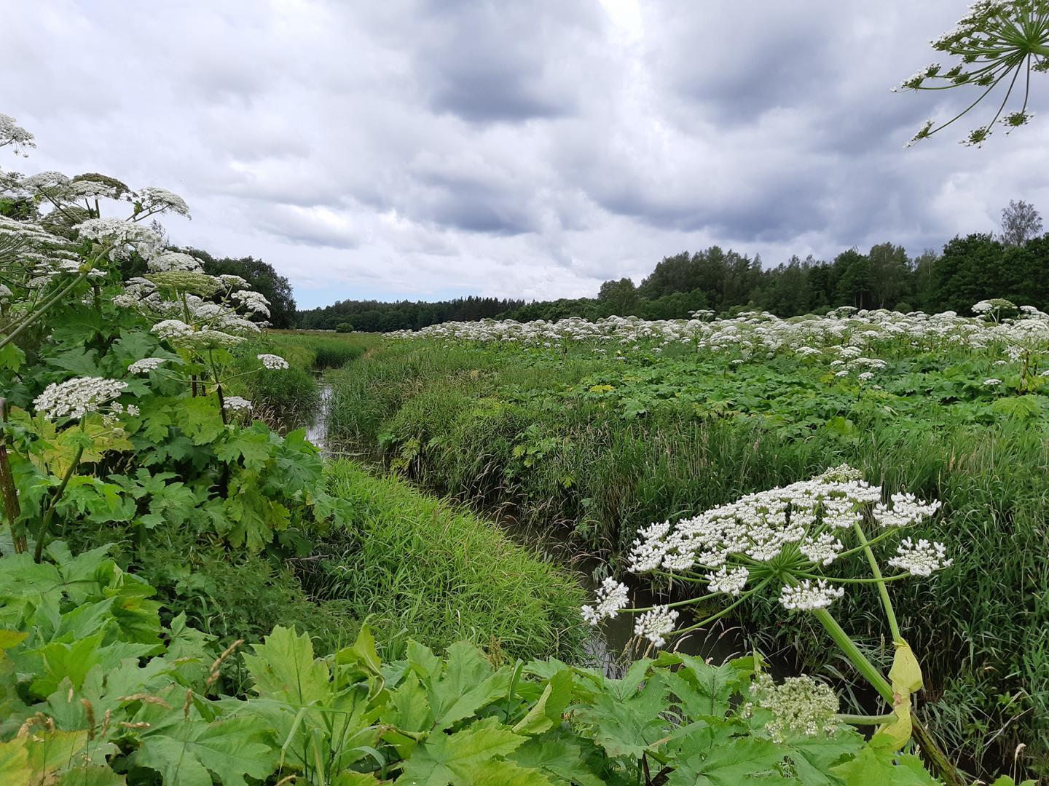
Latvānis ir 2-4 m augsts daudzgadīgs monokarps augs ar lapas plātni, kas var būt pat līdz 1,5 m gara. Monokarps augs uzzied, nogatavina sēklas un aiziet bojā. Tātad, ja augs ir sācis ziedēt, nedrīkst tam ļaut nogatavināt un izsēt sēklas. Ja tas izziedējis, „domājot”, ka savu misiju ir veicis un savairojies, latvānis pats atmirst. Tādēļ pēc appļaušanas, lai neatļautu latvāņiem izplatīties tālāk, nepieciešams sadedzināt ziedkopas. Šāds radikāls pasākums nepieciešams latvāņa izteikto vairošanās spēju dēļ.
Latvānis vairojas ar sēklām. Ziedi sakārtoti čemurā, kas var sasniegt līdz 50 cm diametrā. Šajā čemurā var būt līdz pat 100 tūkstošiem ziedu. Latvijā labos apstākļos latvānis var
sākt ziedēt 60. – 75. dienā pēc veģetācijas atjaunošanās.
Agrā ziedēšana (no jūnija līdz augustam, atkarībā no
laika apstākļiem un augšanas zonas) nodrošina garu
veģetācijas periodu un sekmīgu vairošanos. Sekmīgu
vairošanos nodrošina arī tas, ka augs ir svešapputes,
bet var notikt arī pašappute, kā arī lielais sēklu skaits –
apmēram 20 tūkstošiem un vairāk.

Slide 5
Augs pēc noziedēšanas veido eliptiskas formas ~1 cm garas sēklas. Sēklas ienākas augusta beigās vai septembra sākumā (laika posms atkarīgs no klimatiskajiem apstākļiem). Latvāņa veiksmīgo invāziju nodrošina sēklu ilgā dīgtspējas saglabāšanās (3 – 6 gadus). Augsnē atrodamo sēklu skaits uz 1 m2 var būt līdz 12 000 sēklu. Visas dīgt spējīgās sēklas nedīgst, jo augi konkurē savā starpā, tiem nepieciešami resursi attīstībai (gaisma, ūdens). Latvāņi nerada arī ziedus, līdz nav sakrāts pietiekami daudz barības vielu un augam nav optimāli augšanas apstākļi. Rezultātā to dzīves ilgums var palielināties no 2 līdz pat 12 gadiem. Tik ilgi augs spēj dzīvot, jo stresa apstākļos uzkrāj rezerves barības vielas.
Latvāņa stumbra diametrs var sasniegt apmēram 8 cm. Augam ir labi attīstīta vārpstveida sakņu sistēma, kas nodrošina veiksmīgu resursu izmantošanu un nodrošina pārsvaru konkurences apstākļos ar citiem augiem.
Latvāņi ir salizturīgi, kā arī gaismas prasīgi, tie absorbē līdz 80% gaismas, sadīgst agri pavasarī pirms citu augu attīstības sākuma, arī šādi nodrošinot priekšrocības augu vidē. Augs ir ne tikai gaismprasīgs un līdz ar to konkurētspējīgs (izkonkurē citas sugas), bet arī salizturīgs, spēj izturēt bez sniega -25oC, bet zem sniega -45oC.
https://www.youtube.com/watch?v=FxKTevE3HLU

Slide 6
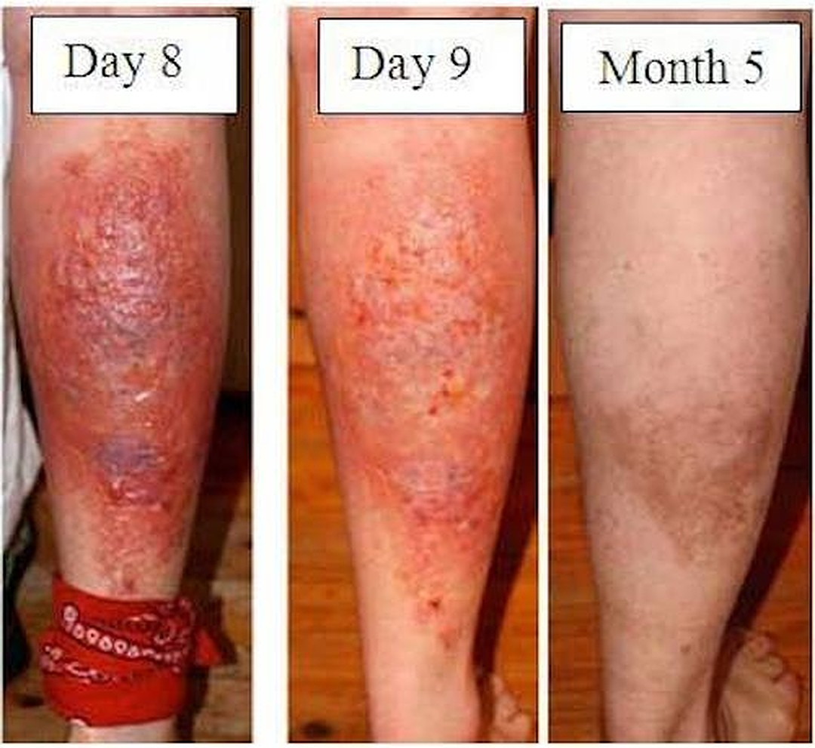

Slide 7
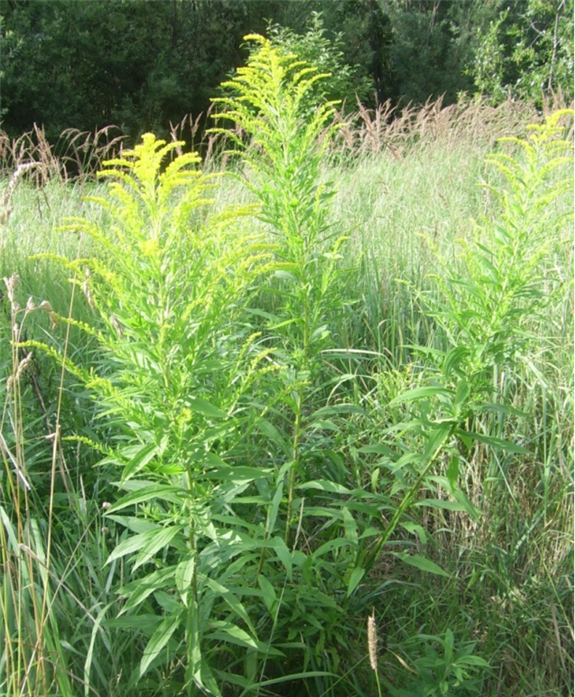
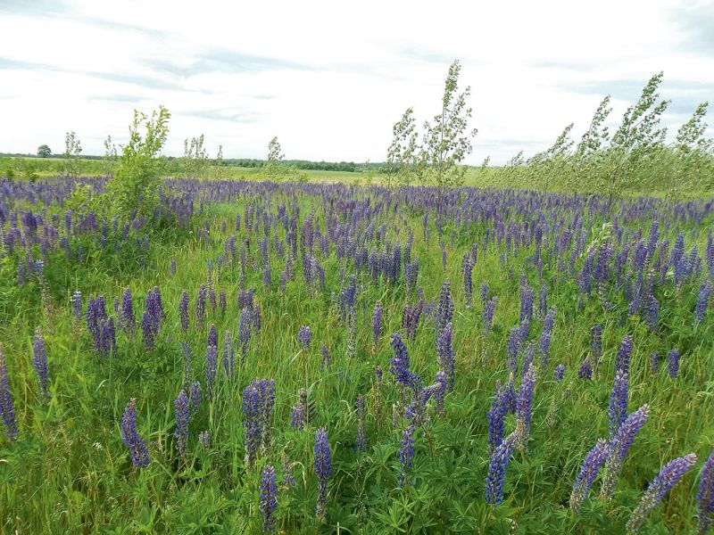
Kanādas zeltene (SOLIDAGO CANADENSIS) - KANĀDAS ZELTSLOTIŅA
Ļoti strauji izplatās pļavās un ceļmalās, samazina bioloģisko daudzveidību.
Vijolītes lupīna
Noderīga augsnei, bet pārlieku agresīva – izkonkurē vietējos pļavas augus.

Slide 8
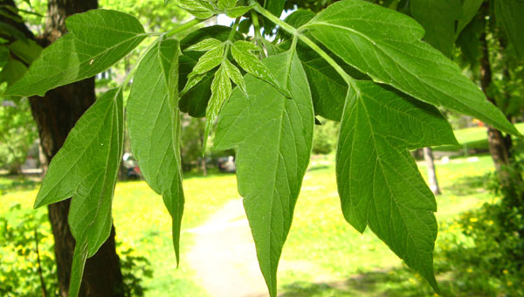
Kļavu sugas (Īslandes kļava / ošlapu kļava)
Veido monokultūras mežos un parkos.

Slide 9
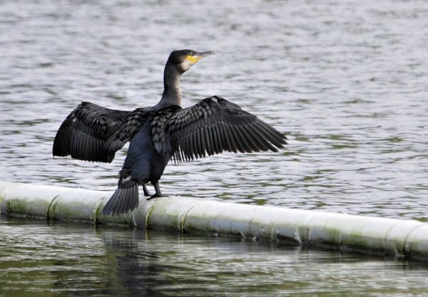
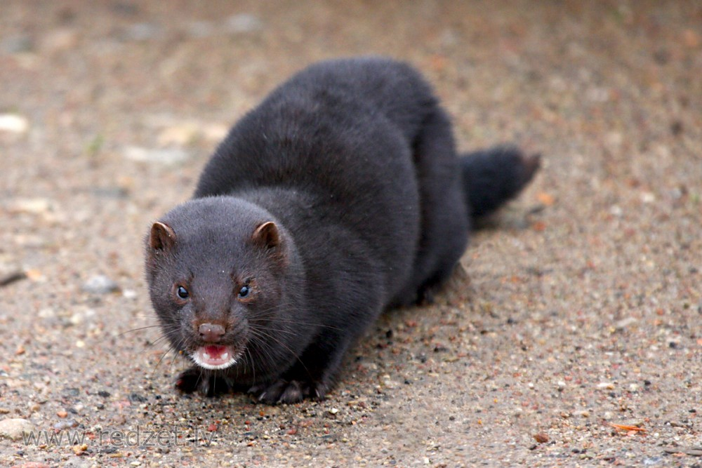
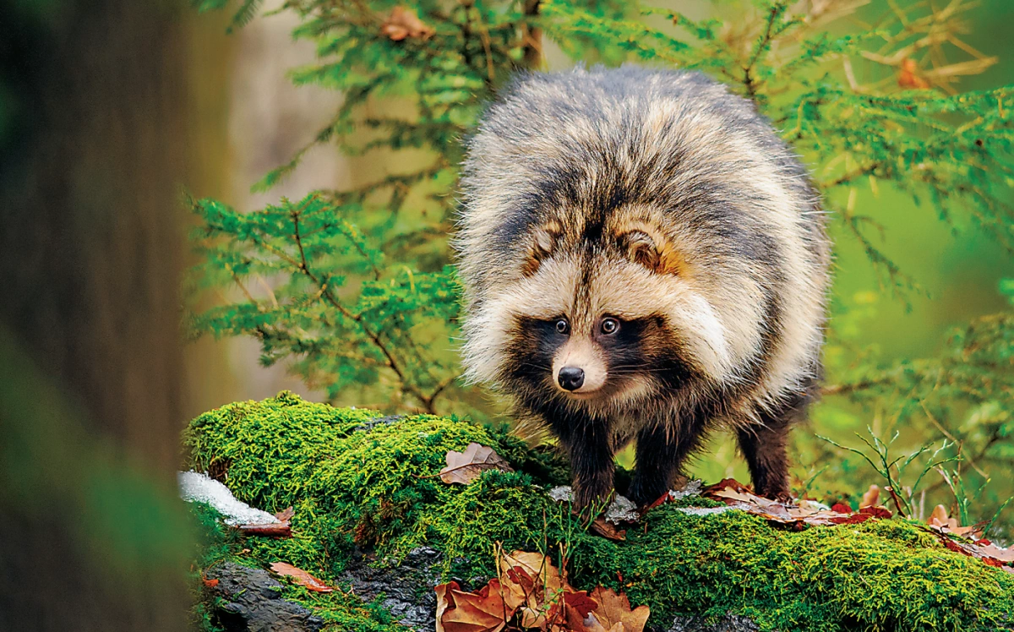
Invazīvo dzīvnieku sugas:
•Jūras krauklis (kormorāns) – rada postījumus zivju populācijās piekrastēs.
•Amerikas ūdeles – apdraud Eiropas ūdeļu izdzīvošanu.
•Jenotsuns – pārnēsā slimības, konkurē ar vietējiem dzīvniekiem.
•Sivēnzirnekļi un citi parazīti, kas ienākuši līdz ar starptautisko tirdzniecību.

Slide 10
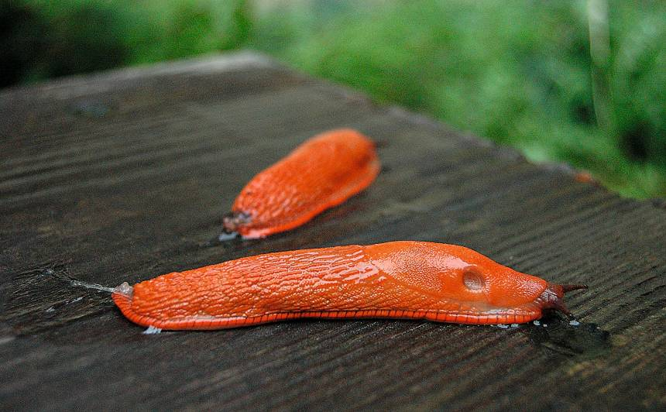
Spānijas kailgliemeži
Ķīnas cimdiņkrabis https://www.youtube.com/watch?v=YOo14goqy7k
Sarkanausu bruņurupucis Latvijā ir ievests kā mīļdzīvnieks.
Tā dzimtene ir Ziemeļamerika, no kurienes lielā apjomā tas
eksportēts tirdzniecībai pasaules zooveikalos un lietošanai pārtikā Austrumāzijā. Popularitāti mājdzīvnieku tirgū šī suga ieguva to zemās cenas, mazuļu nelielā izmēra, kā arī skaistā, gaiši zaļi rakstainā bruņu krāsojuma dēļ. Taču bruņurupuču īpašniekiem ir jārēķinās, ka skaistais bruņu krāsojums izzūd, bruņurupucim pieaugot, un ka tie dzīvo līdz pat 50 gadiem. Diemžēl tieši tādēļ nereti cilvēki mēdz no šiem dzīvniekiem atbrīvoties, tos palaižot savvaļā. Latvijā dabā pieaudzis bruņurupucis var labi iedzīvoties, taču pagaidām klimatisko apstākļu dēļ tā olas nespēj sekmīgi attīstīties. Tie ir visēdāji un pārtiek gan no augu materiāla - piekrastes un ūdensaugu lapām, sēklām, stiebriem un aļģēm, gan no bezmugurkaulniekiem - gliemjiem, spāru kāpuriem, blaktīm, vēžiem. Konkurējot par barību un dzīves telpu, sarkanausu bruņurupucis apdraud mūsu vietējo aizsargājamo purva bruņurupuci. Tāpat sarkanausu bruņurupuči ir nozīmīgi parazītu un slimību pārnēsātāji. Kopā ar šo bruņurupuci Eiropas faunā ir nonākušas četras parazītu sugas, kuras inficē vietējo purva bruņurupuci. Sarkanausu bruņurupucis ir arī vietējo parazītu (nematožu jeb veltenisko tārpu) sugu, kā arī salmonelozes pārnēsātājs.

Slide 11
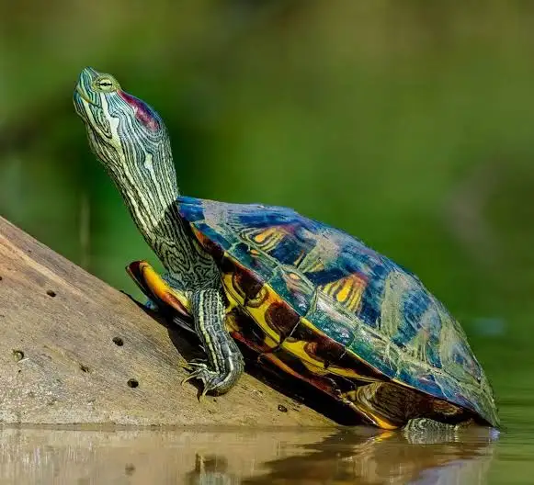

Slide 12
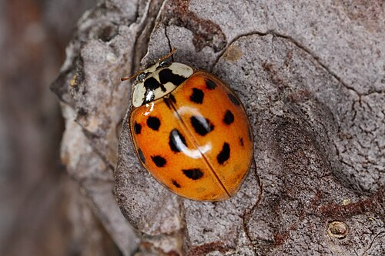
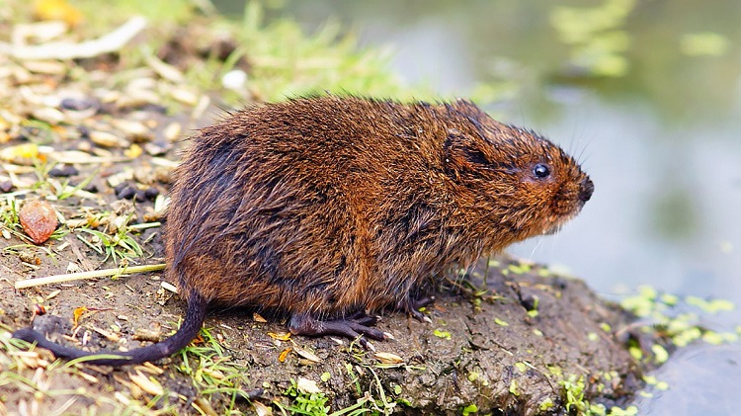
Daudzveidīgā mārīte – vēl nav īpaši bieži sastopama
Ontadra jeb ūdensžurka

Slide 13
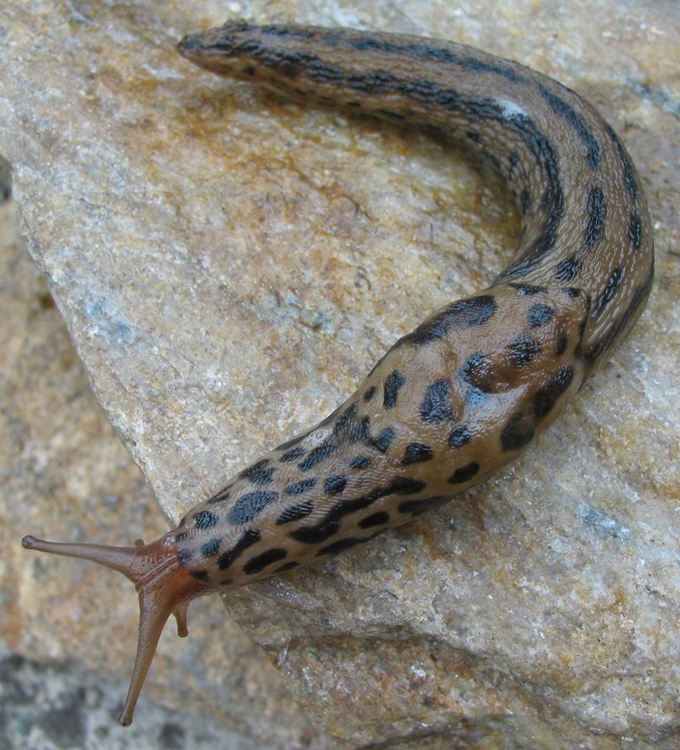
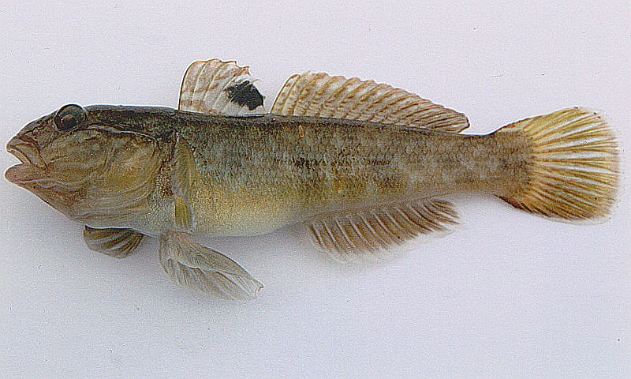
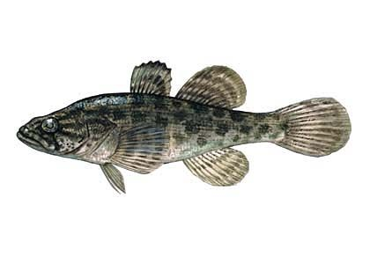
Milzu kailgliemezis
Apaļvaigu jūrasgrundulis.
Rotans

Slide 14
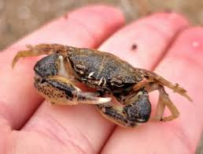
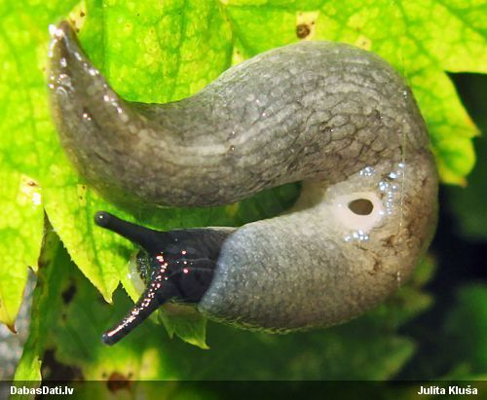
Dubļu krabis-
Signālvēzis-
https://www.youtube.com/watch?v=AgjmrZjcInk
Dzeloņvaigu vēzis-
https://www.youtube.com/watch?v=OvV2j06kQ9o
Melngalvas mīkstgliemezis-

Slide 15
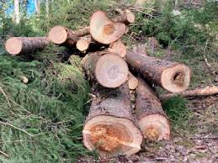
Patogēni
• Holandiskā gobu slimība – ietekmē mežus un pilsētu apstādījumus - https://www.youtube.com/watch?v=1NLeveVpAsI
• Skujkoku sakņu trupe (Heterobasidion annosum) – postīgi ietekmē mežaudzēs.

Slide 16
Bioloģiskais piesārņojums Eiropā
1. Eiropas nozīmīgākās invazīvās sugas
• Japānas un Sahalīnas latvānis (knotweed / Fallopia spp.)
Plaši izplatīts visā Eiropā. Izposta ūdensteču krastus, bojā infrastruktūru.
• Ūdens hiacinte
Aizaug ūdenstilpes dienvidu reģionos.
• Spāru vēzis (signālvēzis)
Izplata vēžu mēri, kas iznīcina vietējās vēžu sugas.
• Tīģerodi (Aedes albopictus)
Dienvideiropā izplata tropu vīrusus (piem., Zikas vīrusu).
• Spānijas kailgliemezis (Arion vulgaris)
Strauji izplatās dārzos un lauksaimniecībā, apdraud augus.
• Jenotsuns un Amerikas ūdeles – sastopamas daudzviet Eiropā.
Mikroorganismi un slimības
• Putnu gripa (H5N1) – migrējošie putni izplata no reģiona uz reģionu.
• Skabāržu un ozolu slimības – izplatās starpkontinentālajā tirdzniecībā.

Slide 17
Kā bioloģiskais piesārņojums nonāk vidē?
Cilvēku pārvietošanās, tirdzniecība
Sugu nejauša ievazāšana ar precēm, transportu
Apzināta ieviešana- dekoratīvie augi, medību dzīvnieki
Klimata pārmaiņas - atļauj tropu sugām izdzīvot ziemeļu reģionos
Kuģu balasta ūdeņi - izplata jūras organismu sugas
Neatbilstoša atkritumu un dzīvnieku izmešana - akvāriji, dekoratīvie augi, sveši dzīvnieki

Slide 18
Sekas dabai un cilvēkiem
Ekoloģiskās sekas
• Vietējo sugu izzušana vai populāciju samazināšanās.
• Dabas biotopu pārveidošanās.
• Pārtikas ķēžu izmaiņas.
• Slimību izplatība.
Ekonomiskās sekas
• Izmaksas:
Vides sakopšanai
Mežizstrādei
Lauksaimniecības ražas zudumiem
Infrastruktūras bojājumiem (knotweed suga!)
Veselības riski
• Alerģijas (piem. ambrozija – Eiropas lielākais alergēns)
• Kukaiņu pārnēsātas slimības
• Ādas bojājumi (latvānis)

Slide 19
Kā samazināt bioloģisko piesārņojumu?
Valsts un Eiropas līmeņa pasākumi
• Invazīvo sugu uzskaite un monitorings.
• Aizliegumi ievest un tirgot noteiktas sugas.
• Sabiedrības izglītošana.
• Bioloģiskā piesārņojuma ierobežošanas programmas (piem., latvāņu apkarošana Latvijā).
• ES Regula par invazīvajām sugām (Regula (ES) Nr. 1143/2014).
Ko var darīt sabiedrība?
• Nepalaist dārzos nekontrolēti izplatīgus augus.
• Nepalaist brīvā dabā akvāriju dzīvniekus.
• Ziņot par invazīvo sugu perēkļiem.
• Piedalīties talkās un apkārtnes sakopšanā.
________________________________________
Kopsavilkums
Bioloģiskais piesārņojums ir nopietna problēma Latvijā un Eiropā. To galvenokārt izraisa invazīvo sugu izplatība, kas apdraud bioloģisko daudzveidību, cilvēku veselību un ekonomiku. Ar sabiedrības iesaisti, uzraudzību un apzinātu rīcību iespējams mazināt šo ietekmi un aizsargāt dabas ekosistēmas.

